Slide 1


CAPSTONE DESIGN
CLIENT TEAM
고현정(팀장), 김지민, 이민영, 신희찬
Notes:
1주차( 폼 구성 )

Slide 2
폼 구성
01
02
03
04
로그인 폼
학생 메인 화면
질문 폼
퀴즈 폼
Student_login
Student_main
Student_askf
Student_answer
Student_ox
05
06
07
08
교수 메인 화면
교수 메인 화면
교수 메인 화면
교수 메인 화면
ProfesserMain
ScreenshotForm
QuestionForm
ReplyForm

Slide 3
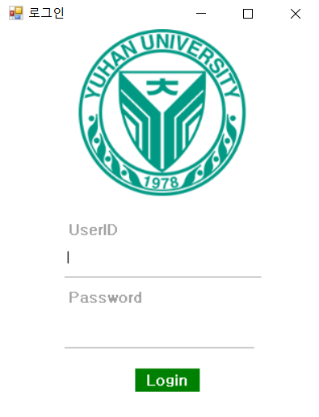

학생 폼 구성
01
학생 로그인 폼(student_login) 레이아웃 구성
Panel
PictureBox
[TextBox 속성]
Label
TextBox
[Button 속성]
Notes:
글자수 조정 32
로그인으로 수정

Slide 4
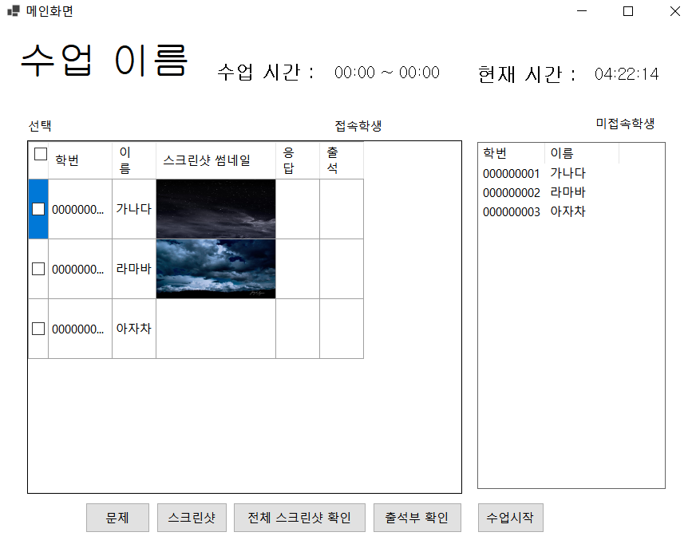
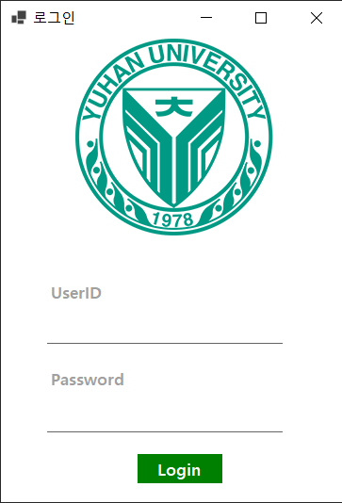
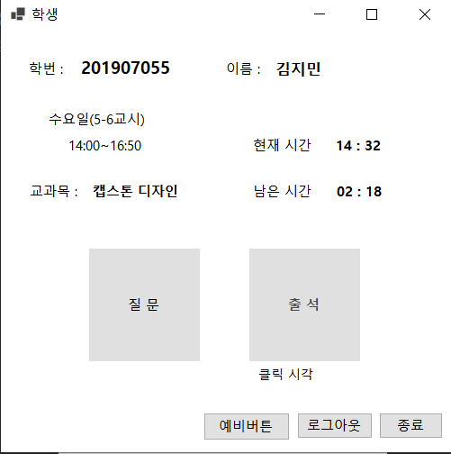
로그인 폼 실행

Slide 5
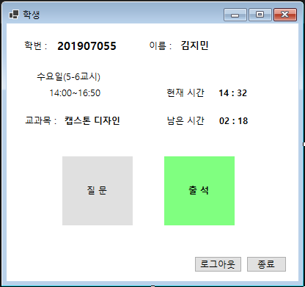
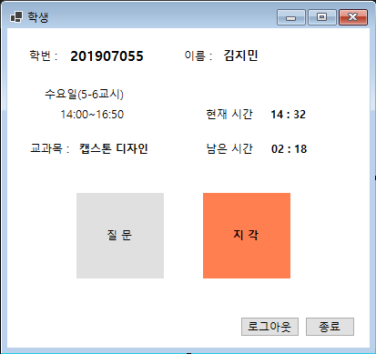

학생 폼 구성
02
학생 메인 폼(student_main) 레이아웃 구성
Label
Button
Button
1. 출석 활성화 시점 (0초~300초)
2. 출석 활성화 시점 이후 (300초~900초)
3. 결석 처리(900초 이후)
수업종료 5분 정도 남을 때
visible = true;
그 외 visible = false;
Notes:
1.출석 기능 - 클릭 시점에 따라 출석체크, 3시간 마다 리셋 되며 재 출석 해야함
2. 질문 기능 - 수업 중 생겨난 문제를 사진과 함께 교수님께 전송할 수 있음
3.시간표 기능 - 학생 개인 시간표에 따라 과목의 시간표 확인 가능
4.수업 시간 확인 기능 - 현재시각과 남은 수업시간을 확인할 수 있음
5.로그아웃, 종료 기능 - 수업 종료 5분 전에 버튼 활성화

Slide 6
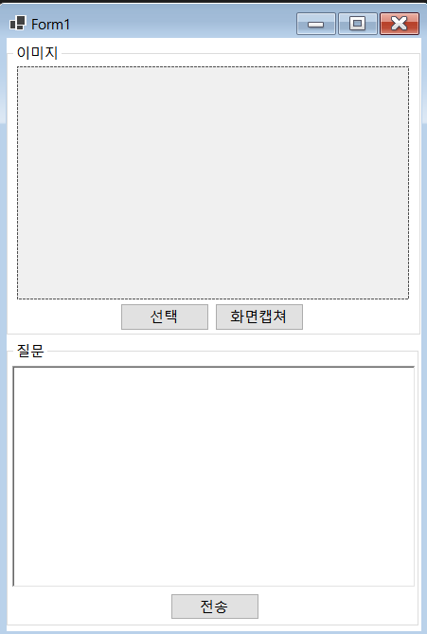


학생 폼 구성
03
학생 질문 폼(Student_askf) 레이아웃 구성
[PictureBox 속성]
PictureBox
Button
[OpenFileDialog 속성]
RichTextBox
Button
Notes:
1. 이미지 – 선택 OR 캡쳐
2. "JPEG|*.jpg|PNG|*.png|Bitmap|*.bmp“ <- openFileDialog – Filter(속성)으로 제한
3. 저장한 캡쳐 사진 폴더가 없으면 생성해줌.
3-1. 캡쳐 한 사진은 선택버튼을 통해서 클릭.

Slide 7
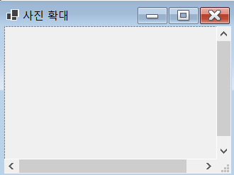
학생 폼 구성
03-1
(PctClick)사진 클릭 시 확대 레이아웃 구성.
[Form 속성]
PictureBox
Notes:
1. Student_ask ->main폼에서 선택한 사진을 클릭하면 확대 되어 보여진다.

Slide 8
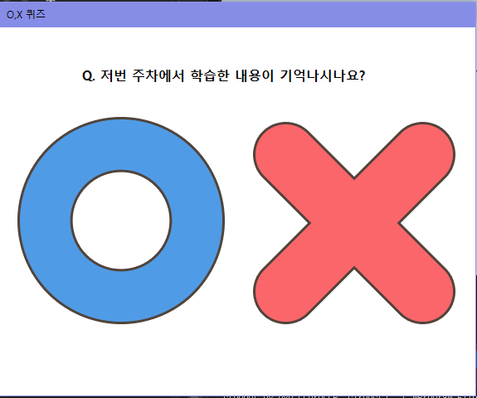
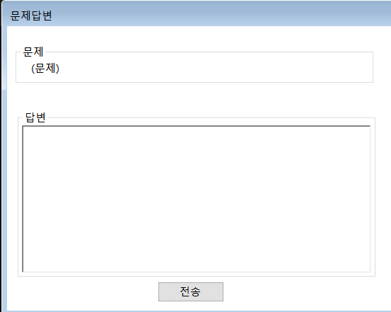

학생 폼 구성
04
학생 O,X 퀴즈 폼(student_answer, student_ox) 레이아웃 구성
GroupBox
Label
Label
RichTextBox
Button
Button
Button
둘 다 창 닫기 없앰.
Notes:
1. 문제를 풀지 않으면 창을 닫을 수 없다.(ControlBox – false )
2. 전송버튼 또한 입력하지 않으면 경고창이 뜸.

Slide 9
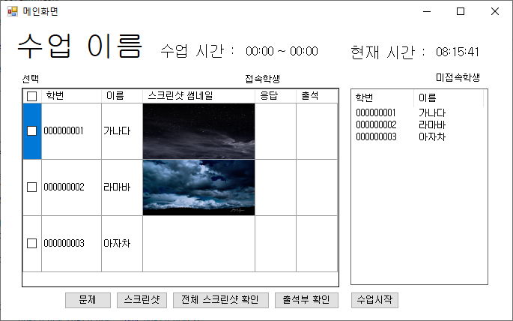
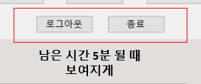
교수 폼 구성
05
교수 메인 폼(ProfesserMain) 레이아웃 구성
Label
DataGridView
수업종료 5분 정도 남을 때
visible = true;
그 외 visible = false;
ListView
Button
Notes:
현재 화면 스크린샷을 요청과 문제 등 선택한 학생에게 전송.
썸네일 : 더블클릭 시 확대
응답 : 더블 클릭 시 응답 화면 보여줌
(통신) 접속한 학생, 접속하지 않은 학생은 어떻게 보관할지

Slide 10
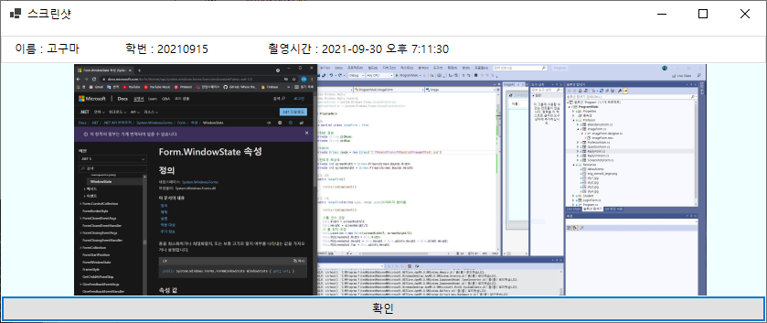
교수 폼 구성
06
교수 스크린샷(ScreenshotForm) 레이아웃 구성
Label
– 학생 정보/ 촬영시간
PictureBox
Button (닫기)
Notes:
학생 pc화면에서 찍은 스크린샷 이미지를 확인한다.
Label : 학생 정보 (이름/학번) 과 촬영시간 표시
PictureBox : 학생의 스크린샷 이미지
확인 버튼

Slide 11
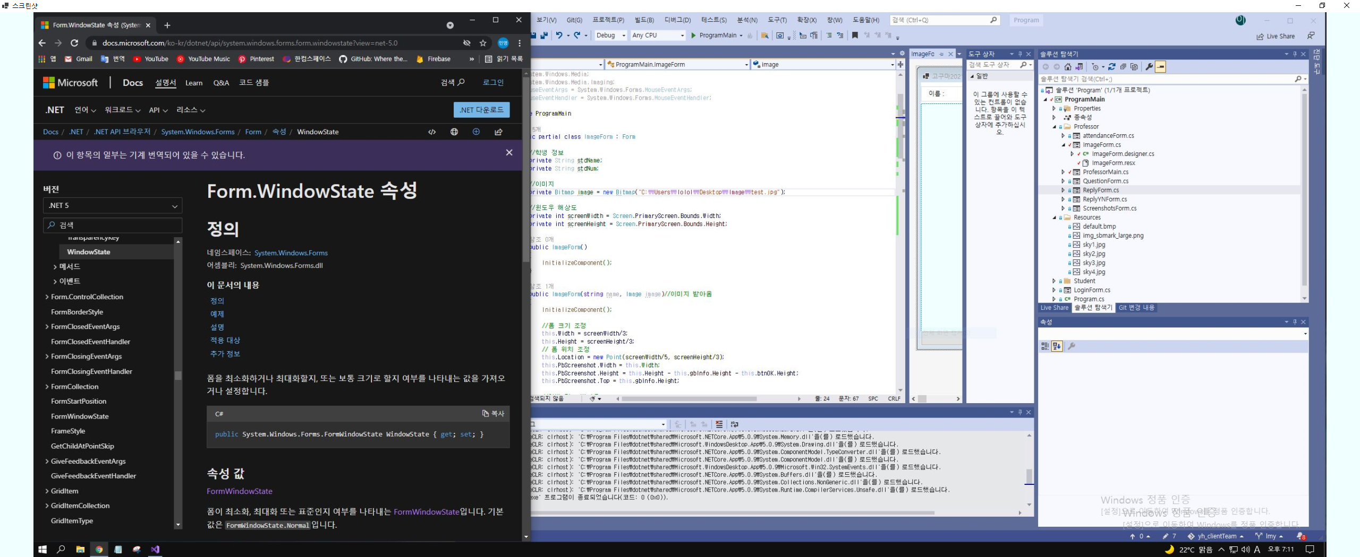
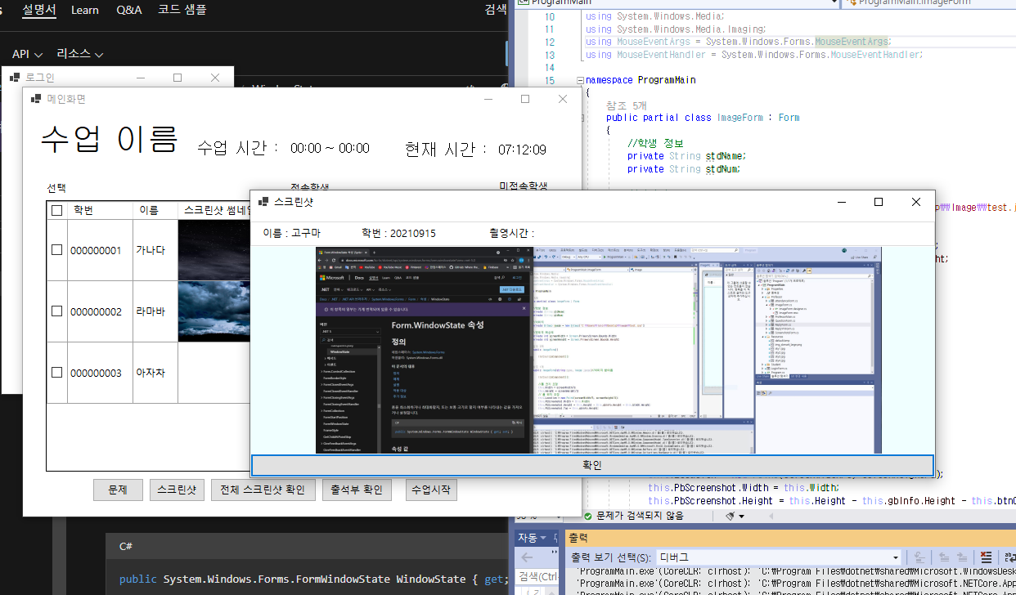
교수 폼 구성
06
교수 스크린샷(ScreenshotForm) 레이아웃 구성
* 폼 크기 = 해상도/3
* 폼 위치 = 화면너비/5, 화면높이/3
* 크기 조절 fix
* 이벤트 Double Click
* 이벤트 Double Click
* 폼 크기 = 전체화면
* 정보 / 확인버튼 Visible=False
Notes:
학생 pc화면에서 찍은 스크린샷 이미지를 확인한다.
Label : 학생 정보 (이름/학번) 과 촬영시간 표시
PictureBox : 학생의 스크린샷 이미지
확인 버튼

Slide 12
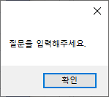
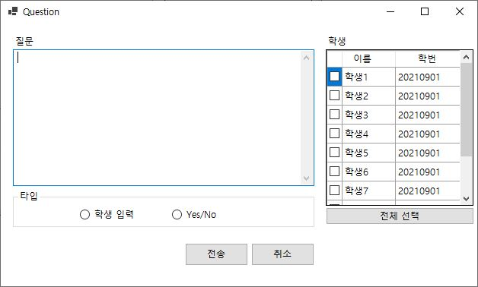
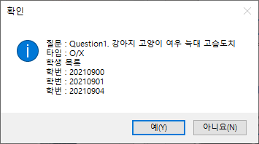
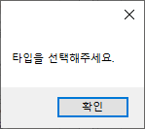

교수 폼 구성
07
교수 질문전송(QuestionForm) 레이아웃 구성
GridView
TextBox(MultiLine)
Radio Button
Button
Button
Notes:
질문은 하나만, 학생들을 선택해서 전송할 수 있다.( 단답형/주관식, OX문제 : 문제유형도 달라짐.)
TextBox : 교수님의 질문 작성
RadioButton : 질문 타입 –학생입력과 O/X 중 선택1
GridView : 전송할 학생 선택
Button : 전체 선택/전체 취소
전송 및 취소

Slide 13
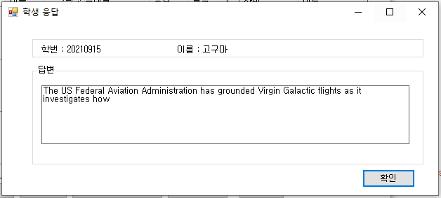
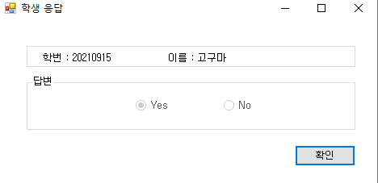
교수 폼 구성
08
교수 응답 확인(ReplyForm) 레이아웃 구성
Label
Radio Button
TextBox
Button
Button
Notes:
학생이 문제를 풀고 전달하면 그 내용을 확인한다. -피드백도 가능하게 구현(예정).
학생 정보 (이름/학번) 표시
TextBox / radio button : 학생 답변 출력
확인 버튼

Slide 14
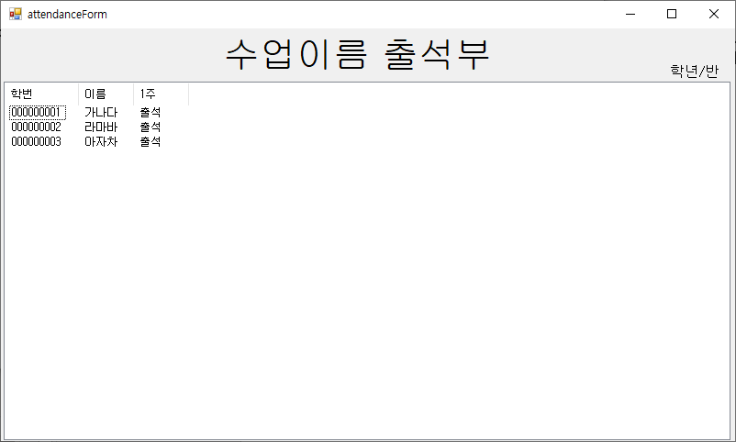
교수 폼 구성
09
출석부(attendanceForm) 레이아웃 구성
Label
ListView
Notes:
학생이 문제를 풀고 전달하면 그 내용을 확인한다. -피드백도 가능하게 구현(예정).
학생 정보 (이름/학번) 표시
TextBox : 학생 답변 출력
확인 버튼

Slide 15
LOGIN
StudentMain
ProfessorMain
Student_askf
Student_answer
StudentOX
Screen
Shot
Form
Question
Form
Reply
Form
Attendance
Form
PctClick

